Slide 1
Домашняя библиотека для детей 3-4 лет

Slide 2
«Чтение- это окошко, через которое дети видят и познают мир и самих себя.»
В.А.Сухомлинский

Slide 3
Произведения отечественных авторов
Очень часто среди многообразия детских книг на полках современных магазинов можно встретить произведения хорошо нам известных авторов. А.Барто, С. Маршак, К. Чуковский, В. Сутеев, З. Александрова – эти имена нам известны с детства. Писатели рассказывают самым маленьким интересные, поучительные истории, которые развлекают малыша и одновременно знакомят с окружающим миром, дают примеры доброты, находчивости, взаимопомощи.

Slide 4
А.Барто
Среди детских писателей есть те, чье творчество будет актуальным всегда. Их произведения просто проникнуты добротой и лаской. Почетное место среди них занимает Агния Барто.
Чтение стихов Агнии Барто для малышей – хороший способ развлечь ребенка, увлечь игрой. Их можно просто выразительно декламировать, а можно использовать как основу занятий. Например, малыш может показывать, что делает тот или иной герой.

Slide 5
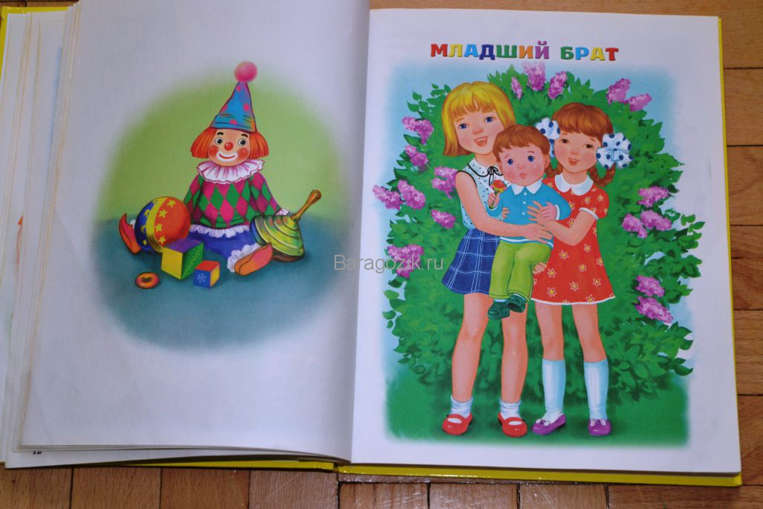
Стихи Агнии Барто
Цикл стихотворений «Младший брат»
В сборник входит 18 стихотворений, посвященных маленькому мальчику Андрюше, двум его старшим сестрам Марине и Свете, а также их родителям. Барто показывает, как изменился мир с появлением маленького Андрея, рассказывает о трепетном отношении к нему сестер. Все стихотворения пропитаны любовью, добротой и заботой, но не лишены и юмористической нотки.

Slide 6
Цикл стихотворений «Вовка — добрая душа»
В этом сборнике стихов главный герой — «паренек светловолосый» Вовка. Для многих родителей и других детей он – пример для подражания. С самого утра он из окна здоровается с прохожими, заставляя их улыбаться, приходит на помощь девочке, у которой нет старшего брата, нянчится с малышами, с которыми не справляются их бабушки. Стихи о правильных и неправильных поступках, доброте, вежливости, взаимопомощи.

Slide 7
С. Маршак
Уже более семи десятков лет первыми стихами, с которыми знакомятся малыши, являются стихи С.Я. Маршака. С них начинается изучение красоты и удивительного разнообразия окружающего мира при помощи легкого и доступного детям языка поэзии.
Стихи Маршака учат и направляют, поучают и вдохновляют, одновременно, происходит это при помощи ярких, показательных примеров и историй, написанных поэтом, любившим и умевшим обращаться с детьми любого возраста.

Slide 8
Стихотворения цикла «Детки в клетке» — лаконичные, юмористические, игровые. Они невелики по объёму: две, четыре, редко восемь строк. В них даются конкретные, чёткие черты облика или повадок животных. В своих стихах, адресованных детям, Маршак развивает их чувства и разум.

Slide 9
Сказка о глупом мышонке - это, казалось бы, простая история о том, как маме порой трудно уложить спать своего любимого малыша и о том, куда может завести капризность и привередливость маленьких разбойников в этом вопросе. Читая сказку Маршака , вы не только учите своего малыша слушаться, но и показываете к каким последствиям может привести непослушание и невзначай знакомите его с огромным и разнообразным и живым миром, который его окружает. Ваши малыши с легкостью и в игровой форме учатся понимать, что не все так просто и однозначно в этом большом мире, с которым им еще предстоит познакомиться. Поэтому читайте вместе и создавайте самые яркие воспоминания, которые подарит вам книга Маршака и его простая, но поучительная и яркая сказка

Slide 10
К. Чуковский
Сказки Чуковского читать можно с самого раннего детства. Стихи Чуковского со сказочными мотивами - отличные детские произведения, славящиеся огромным количеством ярких и запоминающихся персонажей, добрых и харизматичных, поучительных и в то же время, любимых детьми.

Slide 11
Айболит - знаменитая сказка Корнея Чуковского в стихах, которую помнят все взрослые, и с удовольствием читают ее своим детям и внукам. Сказка Айболит трогает до глубины души и остается с нами ярким пятном детства навсегда. Малышам нравится история о добром докторе Айболите, который отправляется в Африку, чтобы лечить заболевших зверей. Читать сказку очень легко а запомнить ее текст не составит труда. Дети любят читать эту сказку про доброго доктора по нескольку раз и часто цитируют ее в своих играх. Они подражают доброму доктору, играя со своими мишками и мартышками. Айболит учит их любить животных, бережно к ним относиться и помогать им. А еще эта добрая история учит детей помогать друг другу в беде, как это делал сам доктор и его зверушки - помощники.

Slide 12
Мойдодыр – сказка в стихах, автором которой является замечательный детский поэт К. Чуковский. История была написана мэтром литературы для детей с целью приучить ребятишек к аккуратности и чистоте. Читать сказку Мойдодыр ребенку – значит объяснять, как важно следить за внешним обликом. Малышу непременно понравится слушать или самостоятельно читать историю, ведь в ней множество забавных харизматичных персонажей. Ожившие благодаря словесному таланту детского автора умывальники, мочалки и другие предметы обучат кроху правилам личной гигиены. Сказка Мойдодыр – прекрасное подспорье для мам, мечтающих видеть своих сорванцов опрятными.

Slide 13
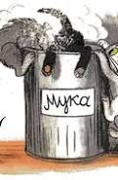
В. Сутеев
Сказки Сутеева – уникальное явление, ведь они будут интересны и познавательны и крохам, и детям постарше. Главные герои в них – хорошо знакомые всем животные, которых можно увидеть во дворе, в лесу или в зоопарке, а также такие же малыши, как и сами юные читатели. В сказках Сутеева для самых маленьких персонажи попадают в разнообразные ситуации, позволяющие проявить им свои лучшие качества: доброту, самоотверженность, терпимость.
Каждая история по-своему познавательна и поучительна.

Slide 14
«Капризная кошка» - весёлый рассказ Сутеева, замечательный пример того, насколько хорошо автор понимал детей и насколько талантливым иллюстратором он был. Слушая рассказ, ребята не только узнают смешную историю кошки, но и как нарисовать очаровательный домик с окошками и настоящим садом. Пока девочка рисовала пруд с рыбками и цыплят, кошка была очень довольна, но вот когда появились будка с собакой, ей совсем расхотелось жить в таком доме. Читать рассказ «Капризная кошка» лучше всего с картинками автора, с ними история будет понятнее малышам. В 2-3 года и старше дети уже знают некоторые кошачьи повадки, поэтому смогут посмеяться вместе с родителями.

Slide 15
Под грибом – сказка о том, что даже в сложной ситуации нужно быть добрыми, отзывчивыми и помогать тем, кто в этом нуждается. Главная ее идея – «В тесноте да не в обиде». Поняв эту простую истину, герои истории сумели не только пережить дождь, но и спасли друга от Лисы. Сказку Под грибом читать можно детям от одного года. Также она обязательно понравится ребятам постарше.

Slide 16
Читая авторов, которые хорошо пишут, привыкаешь хорошо говорить.

